Slide 1
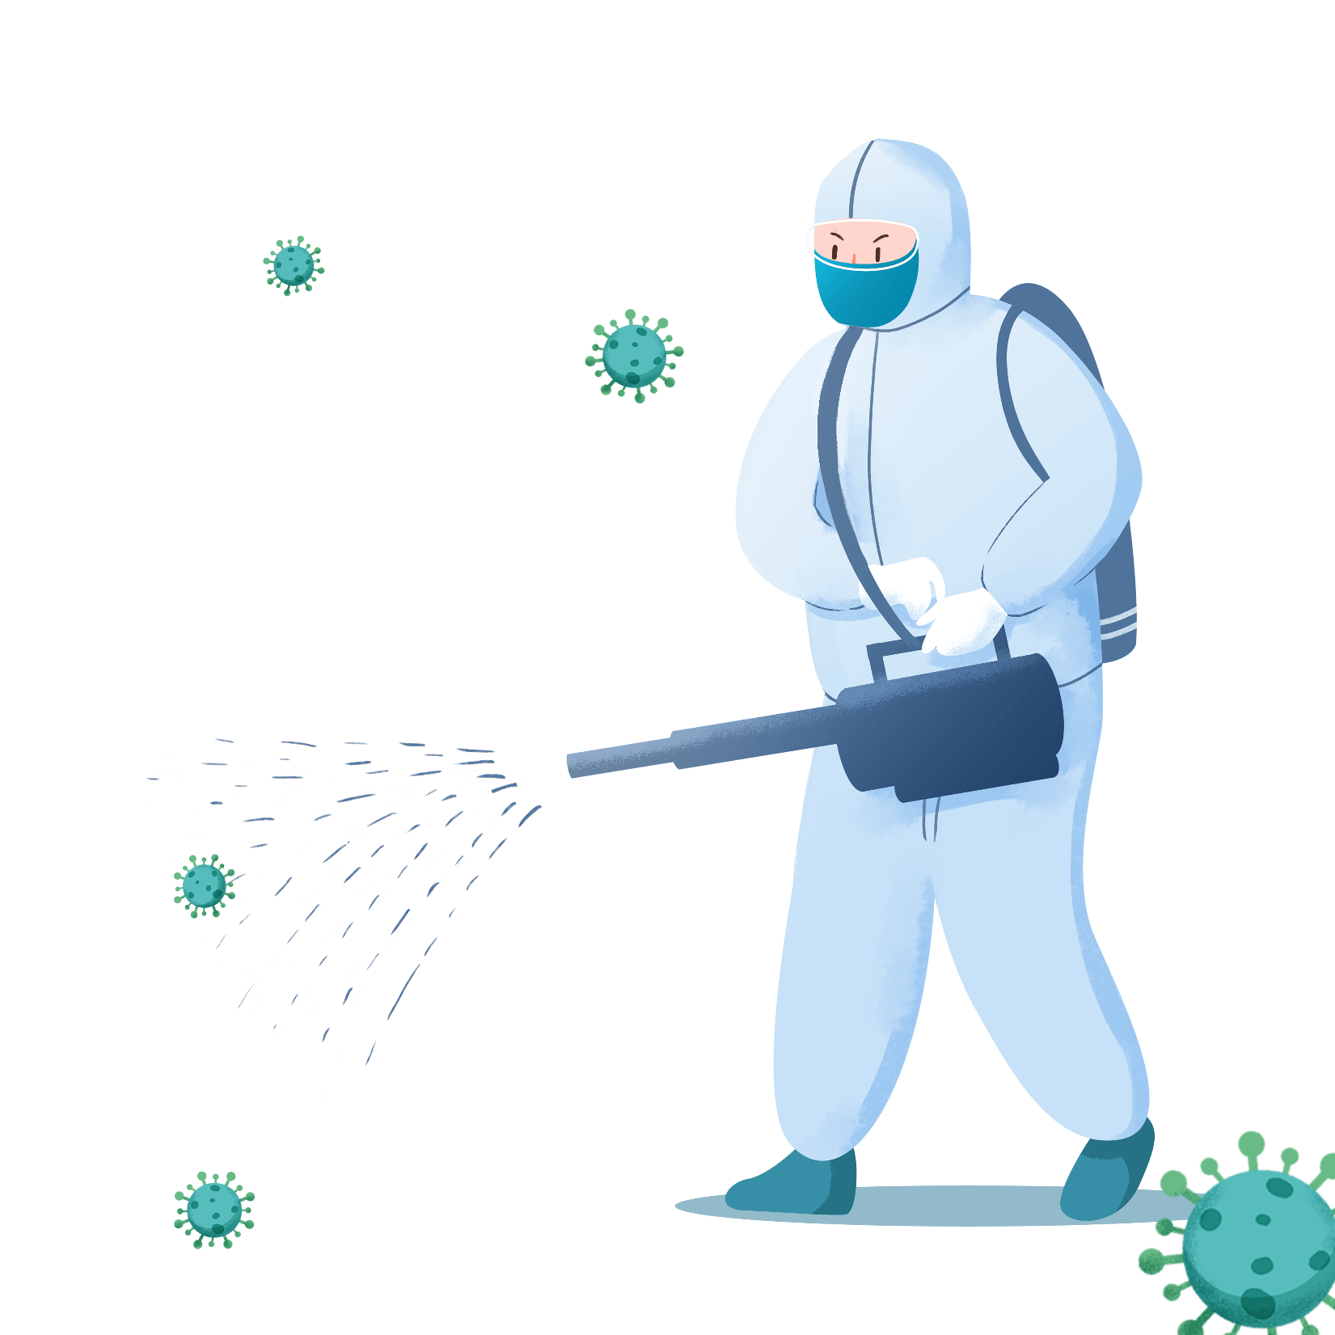
诺 如 病 毒
科 普 讲 义
The user can demonstrate on a projector or computer or print the it into a film to be used in a wider field
演讲人：优品PPT
时间：202X.X.X

Slide 2
目录
https://www.ypppt.com/
CONTENT
0 1
0 2
什么是诺如病毒
个人与家庭如何预防
03
04
诺如病毒感染症状
集体单位如何防控

Slide 3
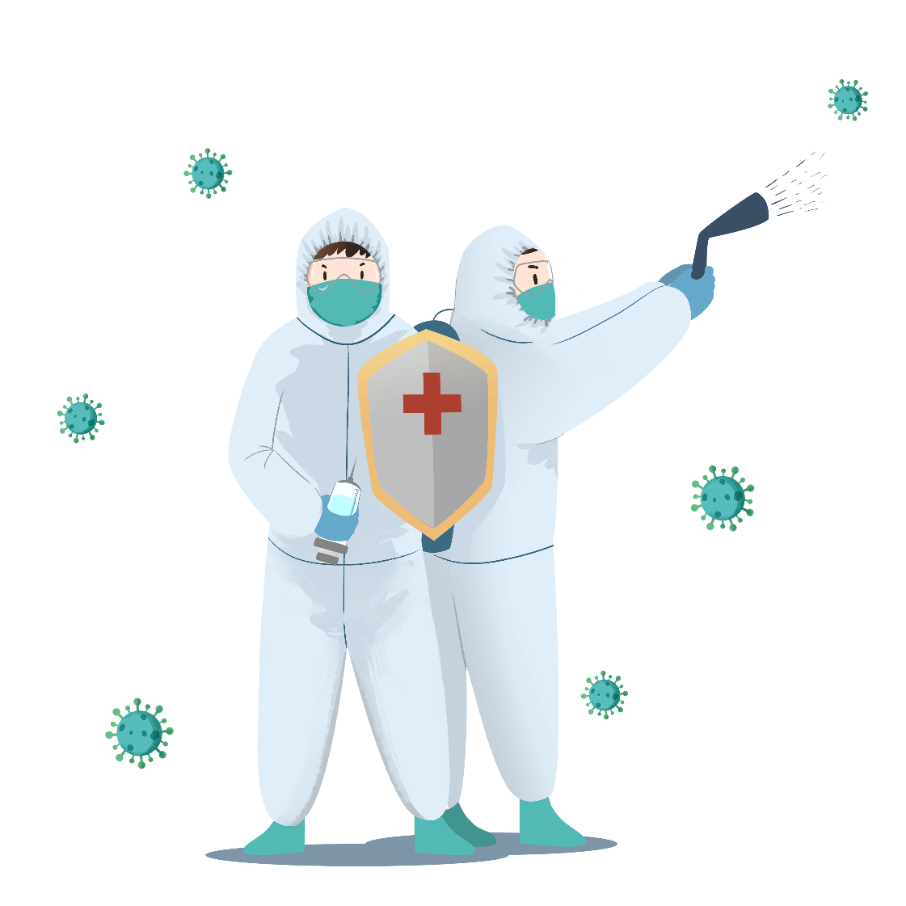
第一章
什么是诺如病毒

Slide 4
诺如病毒知识
诺如病毒原名诺瓦克病毒，属于杯状病毒科诺如病毒属，为单股正链RNA病毒，表面无包膜。诺如病毒具有多个基因型。根据基因结构特征，诺如病毒被为10个基因组（Genogroup，GI‐GVI），其中GI、GII和GIV感染人，GI和GII是引起人类感染性腹泻的两个主要基因组，进一步分成30个以上的基因型。

Slide 5
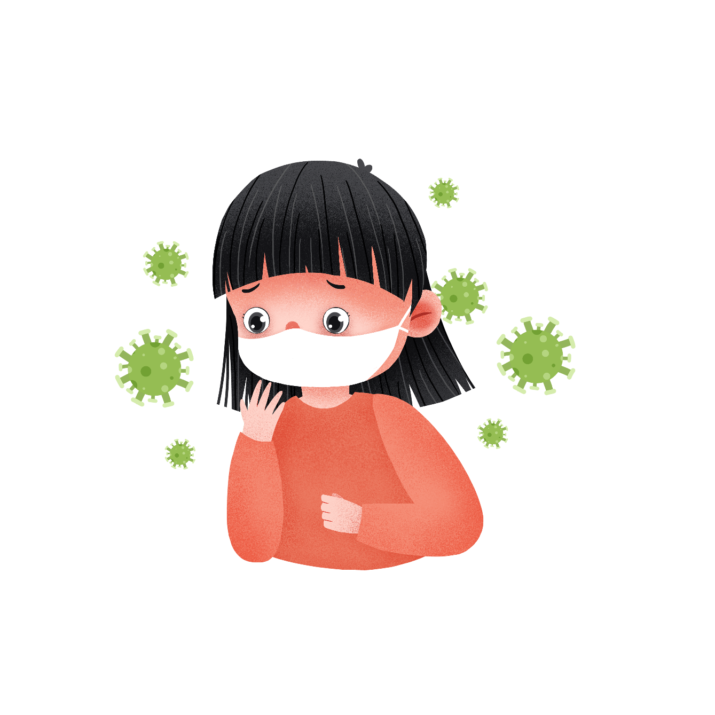
诺如病毒传染性强
（诺如病毒具有传染性强、感染剂量低、排毒时间长、免疫保护时间短和全人群普遍易感等特点，使得在学校、家庭、医院、社区、幼儿园、旅游区等人群聚集场所易出现诺如病毒感染性腹泻聚集性疫情。诺如病毒主要通过病人的粪便和呕吐物排出，隐性感染者也可排毒。病人在潜伏期即可排出诺如病毒，排毒高峰在发病后2‐5天，持续约2‐3周，最长排毒期有报道超过56天。诺如病毒感染剂量为18‐2800个病毒粒子。诺如病毒环境抵抗力强。诺如病毒在0℃‐60℃的温度范围内均可存活，可在物体表面存活2周，在水中存活2个月以上。酒精和免冲洗洗手液没有灭活效果，但使用10mg/L的高浓度氯离子（处理污水采用的氯离子浓度）可灭活诺如病毒。

Slide 6
诺如病毒如何传播
诺如病毒感染者、病例及隐性感染者均为诺如病毒感染的传染源。
诺如病毒传播途径多样。接触感染诺如病毒的病人，比如处理病人的呕吐物或排泄物，通过摄入粪便或呕吐物产生的气溶胶或间接接触被排泄物污染的环境传播；也可通过食用和饮用被病毒污染的食物和水传播。

Slide 7
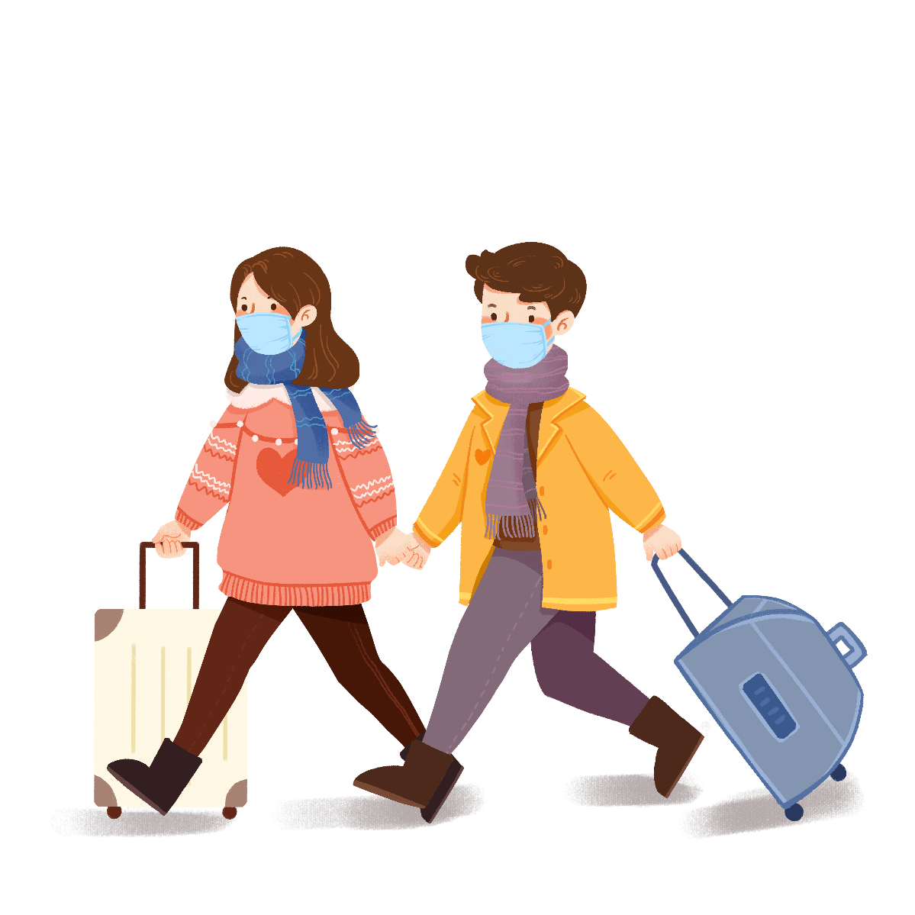
肠道传染病主要通过被病菌污染的手、水、食物等经口传播。苍蝇与蟑螂等害虫，可以作为肠道传染病的媒介。
1.食用或饮用被诺如病毒污染的食物或水
2.触摸被诺如病毒污染的物体或表面，然后将手指放入口中
3.接触过诺如病毒感染患者，如照顾患者、与患者分享食物或共用餐具
4.空气散播含病毒颗粒的呕吐物飞沫、污染物

Slide 8
第二章
诺如病毒主要症状

Slide 9
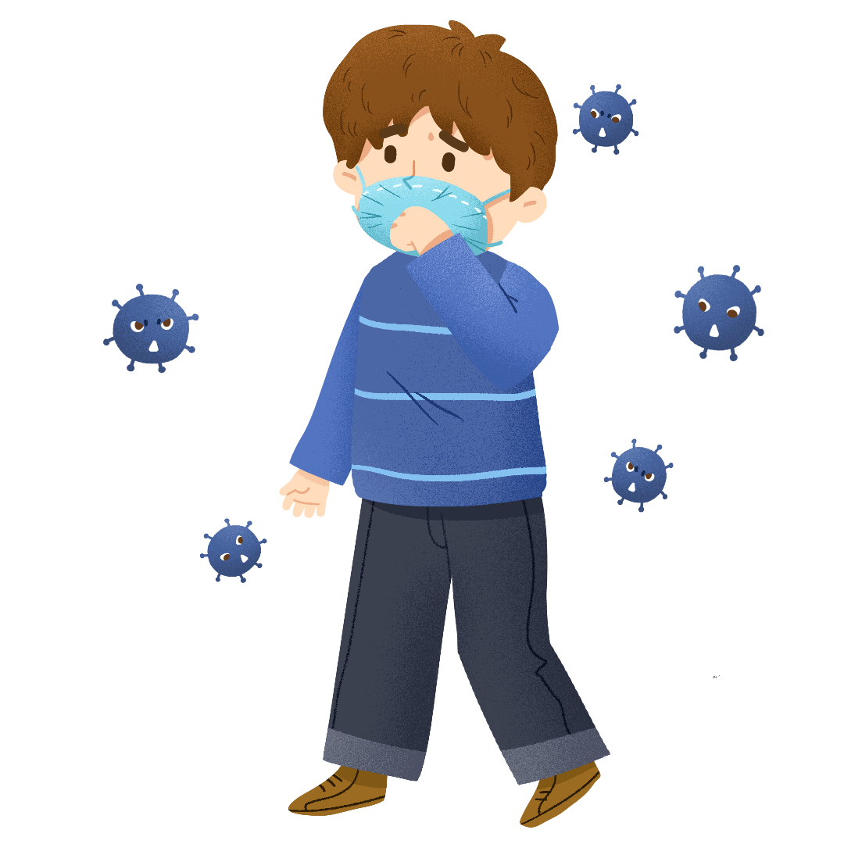
主要特征
诺如病毒感染潜伏期短，通常为24-48小时，最短12小时，最长72小时。发病以轻症为主，最常见症状是腹泻和呕吐，其次为恶心、腹痛、头痛、发热、畏寒和肌肉酸痛等。儿童以呕吐为主，成人则腹泻居多。
诺如病毒感染属于自限性疾病，多数患者发病后无需治疗，休息2-3天即可康复，少数患者因出现严重并发症需要及时进行治疗。目前无疫苗和特效药物。

Slide 10
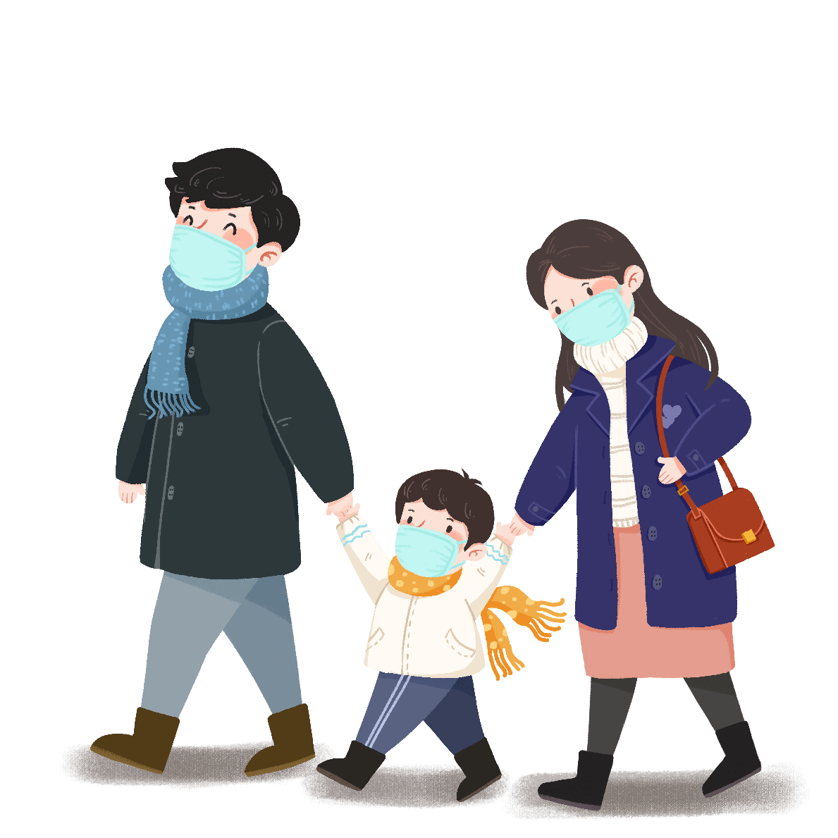
及时就医
发生诺如病毒感染性腹泻，不需服用抗生素，应及时补充呕吐和腹泻时消耗的水分，补充糖盐水或口服补液盐能帮助患者平衡补充水分和电解质。呕吐或腹泻症状严重时应及时就医。

Slide 11
第三章
个人与家庭预防
Notes:
https://www.ypppt.com/

Slide 12
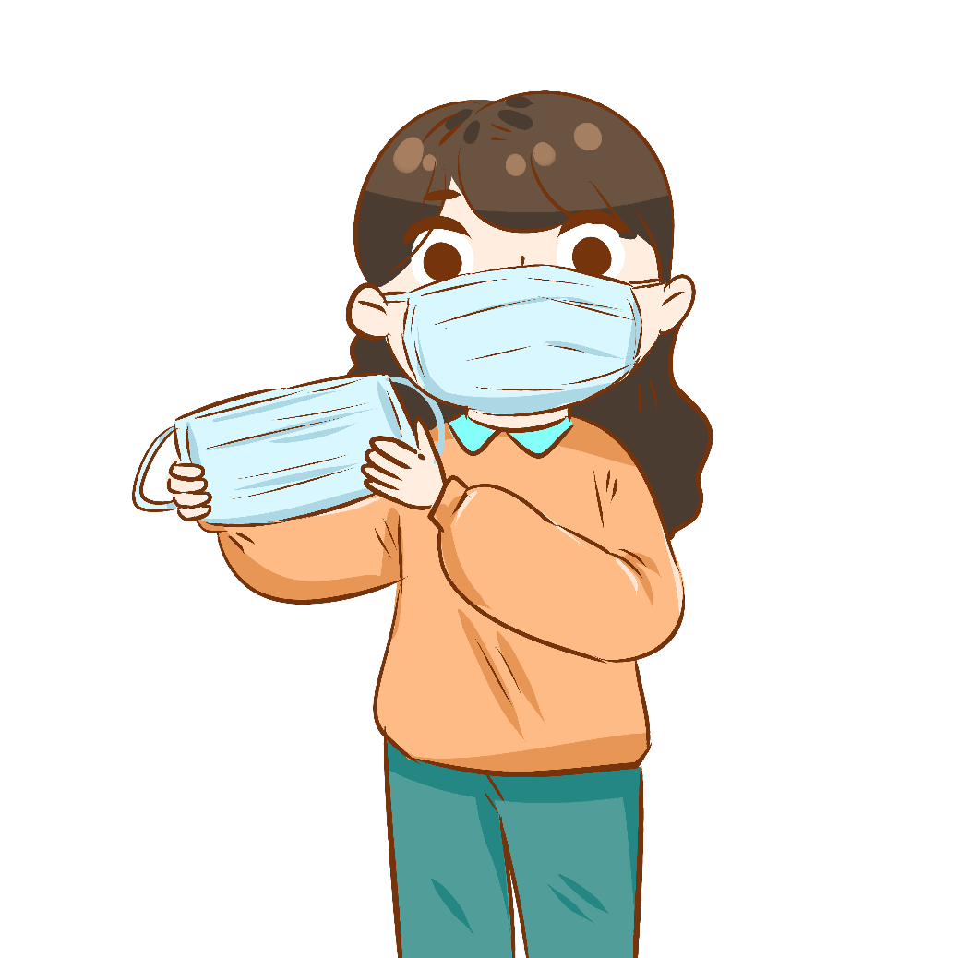
注意事项
（1）饭前、便后、加工食物前应按照6步洗手法正确洗手，用肥皂和流动水至少洗20秒。消毒纸巾和免洗手消毒剂对诺如病毒无效，不能代替洗手。
（2）不吃生的食物，食品在吃前要煮熟、煮透，尤其贝壳类与甲壳类海产品；
（4）所有烹饪器具和食具，使用后应洗涤干净并保持干燥；
（3）煮熟的食物要趁热吃，隔夜食物吃前一定要彻底加热；

Slide 13
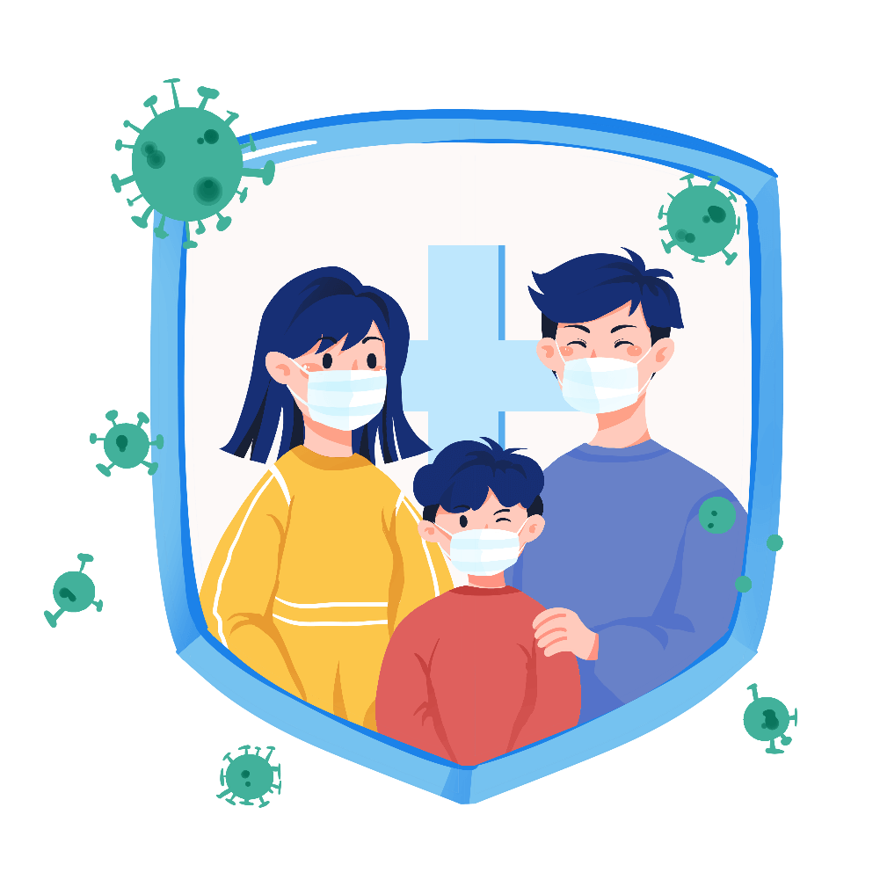
患病期间居家隔离
患者需根据病情居家或入院隔离至症状完全消失后3天，检测呈诺如病毒阳性但无感染性腹泻症状的隐性感染者，也需居家隔离3天。患者勤洗手，保持手卫生，尽量不要和其他健康的家人近距离接触，尤其不要做饭或照顾老人和幼儿。
对患者呕吐物或粪便污染的环境和物品需要使用含氯制剂进行消毒。在清理受到呕吐物污染的物品时，应戴塑胶手套和口罩，避免直接接触污染物。患者家庭环境也应依据医务人员指导加强消毒，避免在家庭内造成传播。

Slide 14
患病后不要过于担心
诺如病毒感染性腹泻一般病情轻微，持续时间短，预后良好。患者应充分休息，清淡饮食。
要是出现脱水的症状，可以先服用补盐液或是一些运动功能性饮料暂时急救，然后带去医院看医生。

Slide 15
第四章
集体单位如何防控

Slide 16
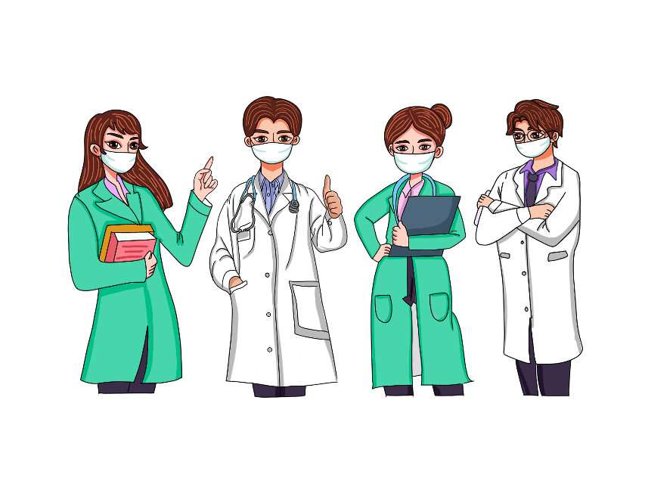
做好宣传
加强管理和培训
做好诺如病毒感染的健康教育工作，倡导良好的卫生习惯和饮食习惯，倡导学生积极锻炼身体，提高免疫力；利用多种方式开展诺如病毒感染防控知识的宣传。
加强饮水、食品卫生管理，对托幼机构等各类学校进行呕吐物和环境消毒方法的培训和传染病知识的培训。

Slide 17
制定传染病防控方案和应急预案
学校、托幼机构应制定传染病防控方案和应急预案，切实落实教师员工晨午检和因病缺课/缺勤登记追踪制度、复课证明查验制度、传染病疫情报告等制度。

Slide 18
教室必须要每天通风、保持空气流动
定时打开门窗自然通风，可有效降低室内空气中微生物的数量，改善室内空气质量，调节居室微小气候，是最简单、行之有效的室内空气消毒方法。最近可能是由于气温下降的原因，我们发现有一些班级开窗通风做的不是很好，希望教室的窗户只要天气条件允许，上课时尽可能打开，无论天气怎么样，下课时都应该打开所有的门窗。建议各班指派专人负责教室的开窗通风。最佳通风时间为上午9点至10点，下午3点至4点。
清洁消毒
学校/托幼机构应配备充足的消毒物资及个人防护物资，定期对校区/园区公共场所（如教室、宿舍、食堂、图书馆、卫生间等），重点部位（如门把手、楼梯扶手、水龙头、便器按钮、电梯按钮、上下床扶手等）进行通风换气、清洁及消毒。

Slide 19
及时隔离患病人员
有学生/儿童呕吐时，授课老师应立即疏散其他学生/儿童，并向校医/园医汇报，配合校医/园医及保洁人员规范处理呕吐物，同时将发病学生/儿童单独隔离，通知家长带其就医或回家休息。患者隔离至症状消失后3天方可复课。食品加工者、护工、幼儿园保育员等从事服务类工作的患者，症状消失3天后再返回工作岗位。
及时报告
校医/园医应在疫情发生后及时向地段保健科及辖区中小学保健所电话报告疫情，并根据专业人员的指导开展进一步的数据报送、病例管理等工作。

Slide 20
行业PPT模板http://www.1ppt.com/hangye/
病人呕吐物、粪便如何消毒？
酒精对诺如病毒无效，含氯消毒剂对诺如病毒最有效。用纱布、抹布等一次性吸水材料沾取5000mg/L～10000mg/L的含氯消毒液完全覆盖污染物，小心清除干净。清理的污染物按医疗废物集中处置，或至含有效氯5000mg/L的消毒液中浸泡30min后处理。厕所马桶可倒入足量的5000mg/L～10000mg/L的含氯消毒液，作用30min以上。清洁中使用的拖把、抹布等工具，盛放污染物的容器都必须用含有效氯5000mg/L消毒剂溶液浸泡消毒30min后彻底冲洗，才可再次使用。集体单位打扫厕所和卫生间的拖把应专用。

Slide 21
诺 如 病 毒
科 普 讲 义
The user can demonstrate on a projector or computer or print the it into a film to be used in a wider field
演讲人：优品PPT
时间：202X.X.X

Slide 22
更多精品PPT资源尽在—优品PPT！
www.ypppt.com
PPT模板下载：www.ypppt.com/moban/ 节日PPT模板：www.ypppt.com/jieri/
PPT背景图片：www.ypppt.com/beijing/ PPT图表下载：www.ypppt.com/tubiao/
PPT素材下载： www.ypppt.com/sucai/ PPT教程下载：www.ypppt.com/jiaocheng/
字体下载：www.ypppt.com/ziti/ 绘本故事PPT：www.ypppt.com/gushi/
PPT课件：www.ypppt.com/kejian/
Notes:
模板来自于 优品PPT https://www.ypppt.com/

